Slide 1
TÜRKİYE'NİN BİTKİ ÖRTÜSÜ

Slide 2
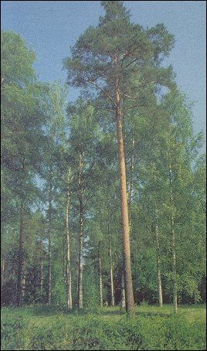
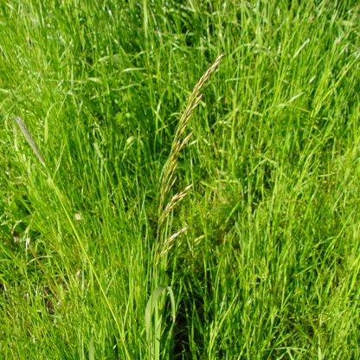
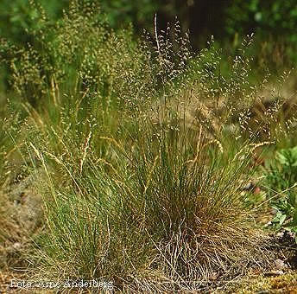
Bitki Örtüsü Nedir?
Bir yerde, doğal olarak yetişen bitkilerin oluşturduğu topluluğa bitki örtüsü denir.
ORMAN
MAKİ
BOZKIR
ALPİN ÇAYIRLARI

Slide 3
Ülkemizin, bitki örtüsü bakımından zengin olmasının sebebi nedir?
Ülkemiz, bitki örtüsü bakımından oldukça zengindir. 9.000’ e yakın bitki türü vardır.
Bunun sebepleri:
İklim (En önemli faktör)
Sıcaklık, yağış, rüzgar, güneşlenme süresi,
Toprak,
Yüzey şekilleri,
İnsan
Not: Ülkemizdeki doğal bitki örtüsünün çeşitli temel nedeni, ülkemizde farklı iklimlerin görülmesidir.

Slide 4
A. ORMANLAR
Ülkemizdeki ormanlar iklim, yer şekilleri, toprak yapısı ve bakı durumuna bağlı olarak çeşitlilik gösterir.
Ormanlar genel olarak,
1-Geniş yapraklı
2-İğne yapraklı ağaçlardan oluşanlar, olarak iki gruba ayrılır.
Ancak bazı alanlarda, geniş yapraklı ve iğne yapraklı ağaçlardan oluşan ormanlar bir arada bulunur. Bunlara da karışık ormanlar denir.

Slide 5
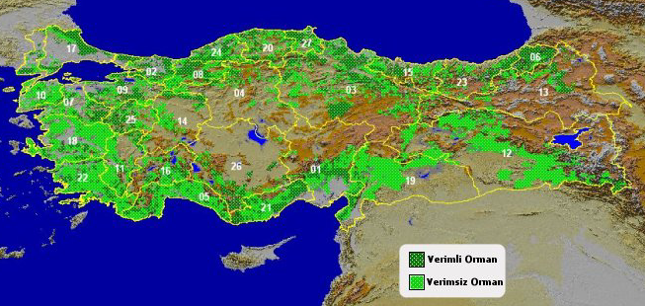

Slide 6
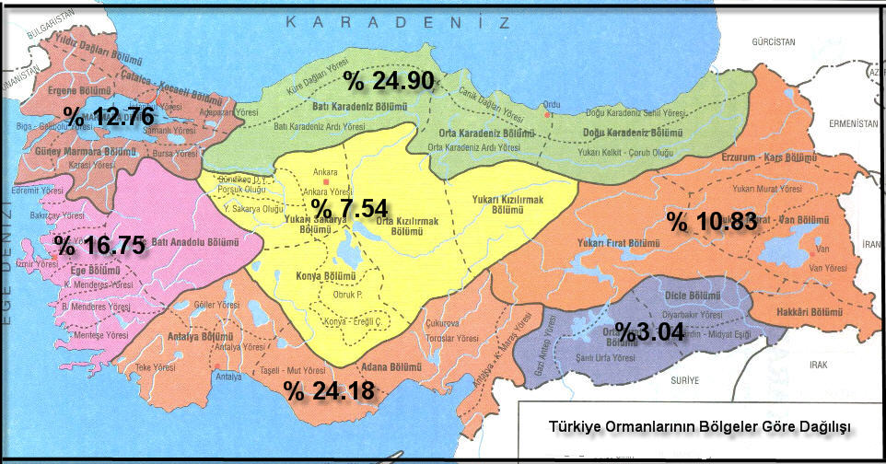

Slide 8
1. Karadeniz Ormanları
Karadeniz ormanları, Karadeniz Bölgesi ile Yıldız dağlarının kuzeye bakan yamaçlarındaki ormanları kapsamaktadır.
Türkiye'deki bitki türlerinin yarıdan fazlası Karadeniz ormanlarında bulunmaktadır (Bölgenin iklim koşulları, çok çeşitli bitki türlerinin yetişmesine olanak sağlamaktadır.)
Geniş yapraklı ormanlar, doğuda Gürcistan sınırından başlayarak batıda Yıldız dağlarına kadar uzanan Karadeniz kıyıları boyunca, dağların kuzeye bakan yamaçlarında yaygındır.
Bu ormanlar kıyıdan başlayarak 1000 metre yüksekliklere kadar uzanırlar.

Slide 9
1. Karadeniz Ormanları
Geniş Yapraklı Ormanlarda;
Gürgen
Kayın
Kestane
Ihlamur
Meşe
Akçaağaç
Karaağaç
Dişbudak
Kızılağaç gibi ağaç türleri bulunur.

Slide 10
Karadeniz Bölgesi'nde geniş yapraklı bu ormanlar altında çeşitli ağaççık ve çalılıklar da bulunur.
Orman altı bitki örtüsünü oluşturan bu ağaççıklar
Fındık
Üvez
Kayacık
Kızılcık
Çoban Püskülü
Karayemiş
Orman Gülleridir.

Slide 11
Bölgede, 1000 metreye kadar görülen geniş yapraklı ormanlar 1000 metreden sonra yerini karışık ormanlara bırakır.
İğne ve geniş yapraklı ağaçlardan oluşan karışık ormanlar genelde 1000 - 1500 metre yükseltileri arasında bulunur.
Bu ormanlar, Doğu Karadeniz Bölümü'nde kayın ve ladin, Orta ve Batı Karadeniz bölümlerinde daha çok kayın, göknar (köknar) ve sarıçam ağaçlarından oluşur.

Slide 12
Karadeniz ormanları bölgesinde, 1200 ve özellikle 1500 metreden başlayıp 2000 metreye kadar olan kesimlerde, her zaman yeşil olan iğne yapraklı ormanlar yer alır.
Bu ormanlar, Doğu Karadeniz Bölümü'nde daha çok ladin ve sarıçam, Batı Karadeniz Bölümünde sarıçam ve kayın ağaçlarından oluşur.
Karadeniz Bölgesi'nin diğer ormanlarını meşeler oluşturur. Meşe ormanlar plâtoluk alanlarda, Karadeniz Bölgesi'nin iç kesimlerindeki vadilerde ve Bolu - Mudurnu oluğunda yaygındır.

Slide 13
2. Batı Anadolu Ormanları
Batı Anadolu'da yer alan ormanlar yükseklik koşullarına göre değişiklik gösterir. Ege Bölgesi'nde 600 - 800 metreye kadar olan sahalarda maki toplulukları ve kızılçam ormanları karışık hâlde bulunur.
Kızılçam ormanları, soğuğa fazla dayanıklı olmadıkları için denize bakan yamaçlarda 800 metreye kadar görülürken, iç kesimlerdeki yamaçlarda 600 metreye kadar görülebilir. Bu yüksekliğin üzerinde ise 2000 metreye kadar karaçam ormanları görülür.
Güney Marmara Bölümü'nde dağların kuzeye bakan yüksek yamaçlarında kayın ormanları gelişmiştir. Uludağ'ın eteklerinde kestane ağaçları daha yukarılarda ise meşe, kayın, göknar ve karaçamlar karışık hâlde bulunur.

Slide 14
3. Akdeniz Ormanları
Akdeniz kıyılarında yaygın olan ormanlar kızılçam ormanlarıdır. Bu ormanlar, Akdeniz Bölgesi'nde Toroslar'ın güneye bakan yamaçlarında 1000 -1400 metreye kadar çıkarlar.
Köyceğiz gölü çevresinde, sığla ağacı ve ormanları bulunur. Sığla ağacının gövdesinden yağ çıkarılır ve kozmetik sanayisinde kullanılır.

Slide 15
3. Akdeniz Ormanları
Akdeniz Bölgesi'ndeki dağların yüksek kesimlerinde sedir, göknar ve karaçamlardan oluşan iğne yapraklı ormanlar yer alır.
Bu ormanlar genelde 1000 - 2000 metre yükseltiler arasında bulunur.
Akdeniz Bölgesi'nde Karadeniz'e özgü ağaçlar ve ağaççıklar da görülmektedir.
Bunların başlıcaları, Nur dağları üzerindeki kayın ormanları ile Batı ve Orta Toroslar'da bulunan ıhlamur, fındık, kızılcık gibi ağaççıklardır.

Slide 16
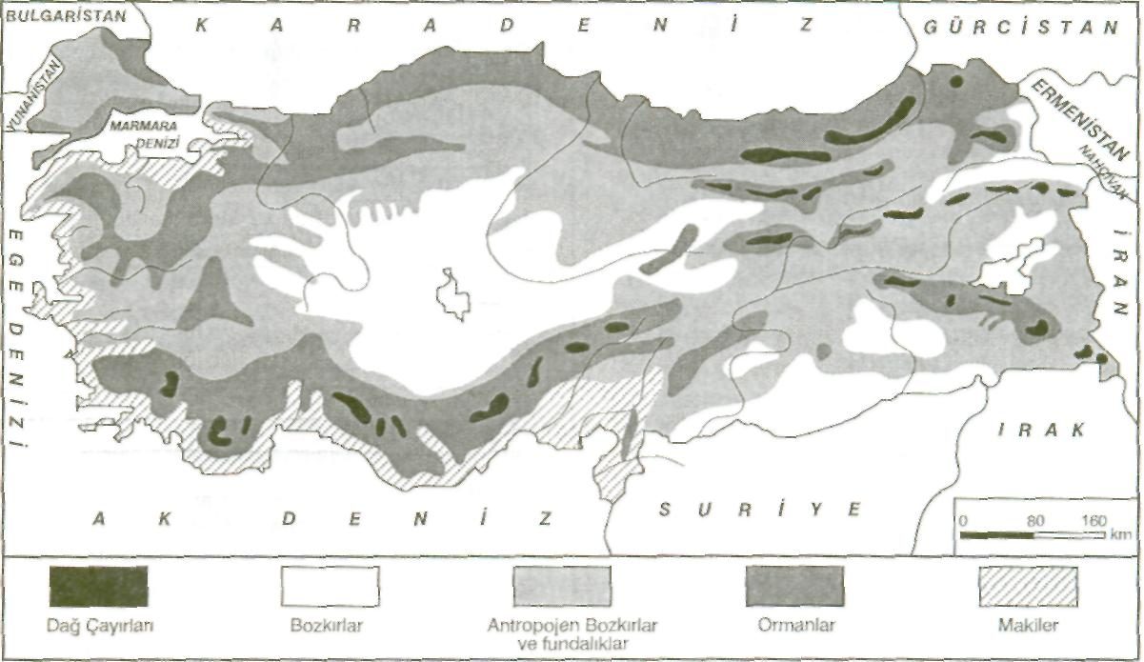
TÜRKİYE’DE BİTKİ ÖRTÜSÜNÜN DAĞILIŞI

Slide 17
4. Doğu ve İç Anadolu Ormanları
Doğu ve İç Anadolu bölgelerinde karasal iklim hüküm sürer. Bu nedenle, buralardaki ormanlar kıyılardaki ormanlarımız kadar gelişmemiştir. Sıcaklık ve yağış azlığı bu bölgelerimizde ormanların fazla gelişmesini engeller.
İç Anadolu Bölgesi'nde ormanlar, Toroslar'ın kuzeye bakan yamaçları ile Kuzey Anadolu dağlarının güneye bakan yamaçlarında yoğunlaşmıştır. Buralarda karaçam ve meşe ormanları bulunmaktadır.

Slide 18
Doğu Anadolu Bölgesi'ndeki ormanların çoğu dikilen meşe ağaçlarından oluşur. Bingöl, Malatya ve Tunceli civarında meşe toplulukları yaygındır.
Güneydoğu Anadolu Bölgesi'ndeki orman alanları ise Güneydoğu Toroslar, Karacadağ, Gazi Antep ve Mardin çevresinde yoğunlaşmıştır. Ülkemizde orman örtüsünün en az olduğu bölge burasıdır.

Slide 19
B. MAKİ
Maki bitki toplulukları Akdeniz ikliminin hakim olduğu yerlerde görülür. Makiler sert yapraklı, kuraklığa dayanıklı, her mevsim yeşil kalabilen bodur ağaçlardan ve çalılardan oluşan bitkilerdir.
Makiler, Akdeniz Bölgesi'nin kıyı kesimlerinde 800-1000 metrelere kadar görülebilirler. Ege ve Marmara bölgelerindeki makiler, Akdeniz kıyı kesimindeki kadar yükseklere çıkamazlar.
Maki topluluğunu oluşturan başlıca bitki türleri yabanî zeytin, kermez meşesi, sandal, kocayemiş, keçi boynuzu, defne, mersin, zakkum, sakız, menengiç, akçakesme, erguvan ve tesbih ağacı ile çeşitli fundalar’dır.

Slide 20
Akdeniz ve Ege kıyılarında, makilerin cılızlaşıp toprak örtüsünün inceldiği alanlarda genellikle dikenli çalılardan oluşan ve garig adı verilen bitki topluluğu da görülür.
Bu bitki topluluğu daha çok doğal bitki örtüsünün tahrip edildiği alanlarda, özellikle Akdeniz Bölgesi'nde Mut civarı, Ege Bölgesi'nde İzmir civarı ve Karaburun yarımadası ile Bodrum civarında yaygın olarak görülür.

Slide 21
C. BOZKIR
Kurak ve yarı kurak bölgelerde yağışlı mevsimde yeşeren, kurak mevsimde sararan sert çayırlar ile otlar ve küçük çalılardan oluşan bir bitki örtüsü görülür. Bu tür bitki örtülerine ve bunların kapladığı alanlara step veya bozkır adı verilmektedir.
İç Anadolu Bölgesi'nde 1000 -1200 metre, Doğu Anadolu'da da yer yer 1800 - 2000 metre yükseltiye sahip ova platolarda yaygın olan bozkırlarda genellikle kekik ve yavşan otu cinsi bitkiler bulunur. Bunların dışında geven, çoban yastığı, kılıçotu, gelincik, çayır üçgülü, sığır kuyruğu, çakır dikeni gibi ot türleri de görülmektedir.

Slide 22
İç Anadolu ve Doğu Anadolu bölgeleri ile Toroslar'da 1300 metreden daha yüksek kesimlerde dağ bozkırları görülür.
Dağ bozkırları civan perçemi, koyun yumağı, kekik, sığır kuyruğu, yavşan otu ve çoban yastığı gibi ot topluluklarından oluşur.
Özellikle İç Anadolu Bölgesi'nin kenar kesimlerinde ve Doğu Anadolu Bölgesi'nde meşe, ardıç ve karaçam ormanlarının insanlar tarafından tahrip edilmesi sonucunda meydana gelen bozkır alanları bulunmaktadır.
Bu tür bozkırlara da antropojen bozkır adı yerilir.
Antropojen bozkır sahalarında yer yer orman ağacı toplulukları da görülmektedir. Bu yönüyle diğer bozkırlardan ayrılır.

Slide 23
D. YÜKSEK DAĞ ÇAYIRLARI
Yüksek dağlarda, ormanların sona erdiği kesimlerden sonra dağ çayırlar (alpin çayır) bulunur.
Dağ çayırları Kuzeydoğu Anadolu platolarında yaygındır. Bu çayırlar Sarıkamış, Göle, Kars ve Çıldır çevresinde 1800 - 2000 metreler arasında yaygındır.
Kuzey Anadolu ve Toros dağlarında 2000 metreden daha yüksek alanlarda da dağ çayırları görülmektedir.
Ülkemizde bulunan yüksek dağ çayırları, yaylacılık ve hayvancılık faaliyetlerinin yaygınlaşmasını sağlamıştır.

Slide 24
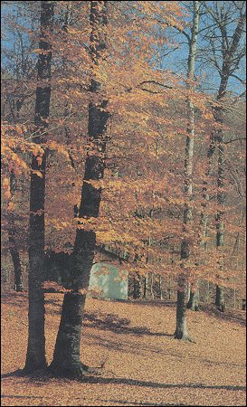
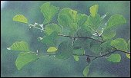
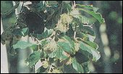
KAYIN

Slide 25
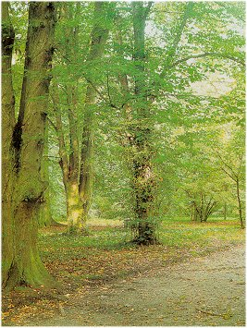
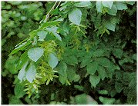
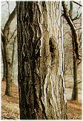
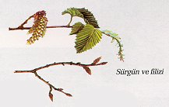
G
Ü
R
G
E
N

Slide 26
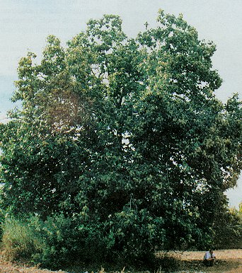
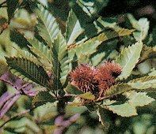
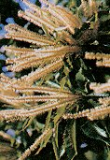
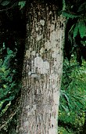
K
E
S
T
A
N
E

Slide 27
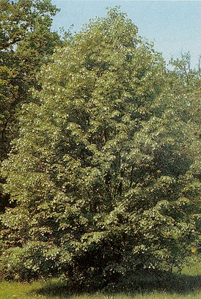
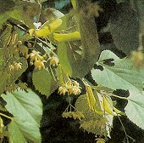
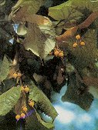
IHLAMUR

Slide 28
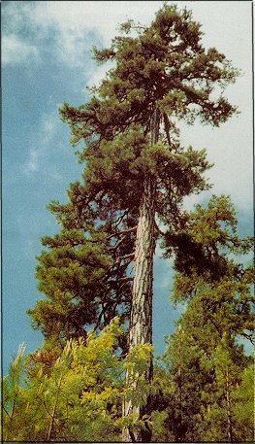
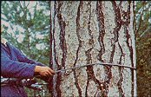
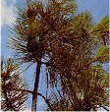
KARAÇAM

Slide 29
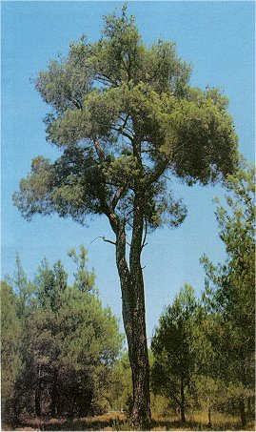
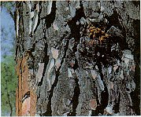
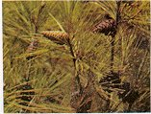
KIZILÇAM

Slide 30
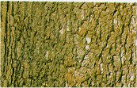
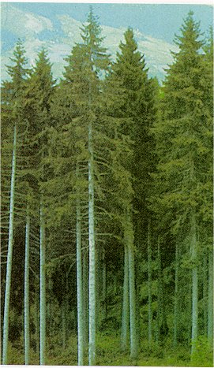
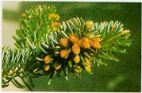
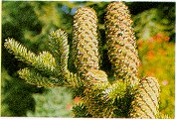
GÖKNAR

Slide 31
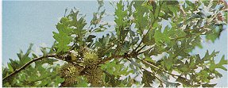
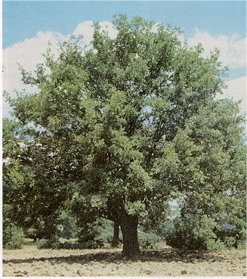
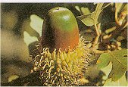
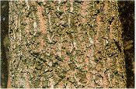
MEŞE

Slide 32
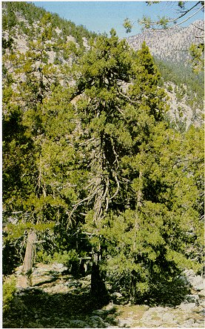
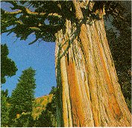
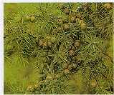
ARDIÇ

Slide 33
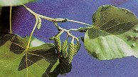
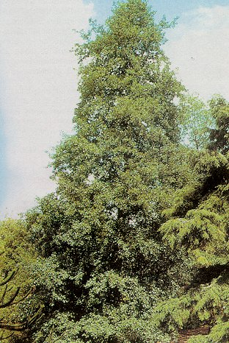
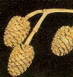
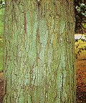
KIZILAĞAÇ

Slide 34
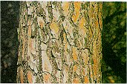
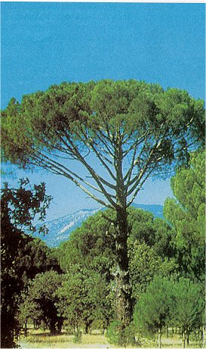
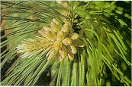
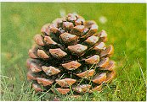
FISTIKÇAMI

